Slide 1
Entropia del sistema e dell’ambiente Energia di Gibbs

Slide 2
Diseguaglianza di Clausius
L’entropia nelle trasformazioni irreversibili
Sistema in contatto meccanico e termico con l’ambiente.
Non necessariamente all’equilibrio meccanico (può essere p_{sis}≠ p_{ext})
T_{sis}=T_{amb}
Qualunque cambiamento dello stato si accompagna ad una variazione di entropia dS_{sis} + dS_{amb}
L’entropia totale del sistema e dell’ambiente, dovuta ad un processo che si compia nel sistema, aumenta quando il processo è irreversibile
dS_{sis} + dS_{amb}≥ 0 il segno uguale vale solo per un processo reversibile
dS_{sis} ≥ -dS_{amb}

Slide 3
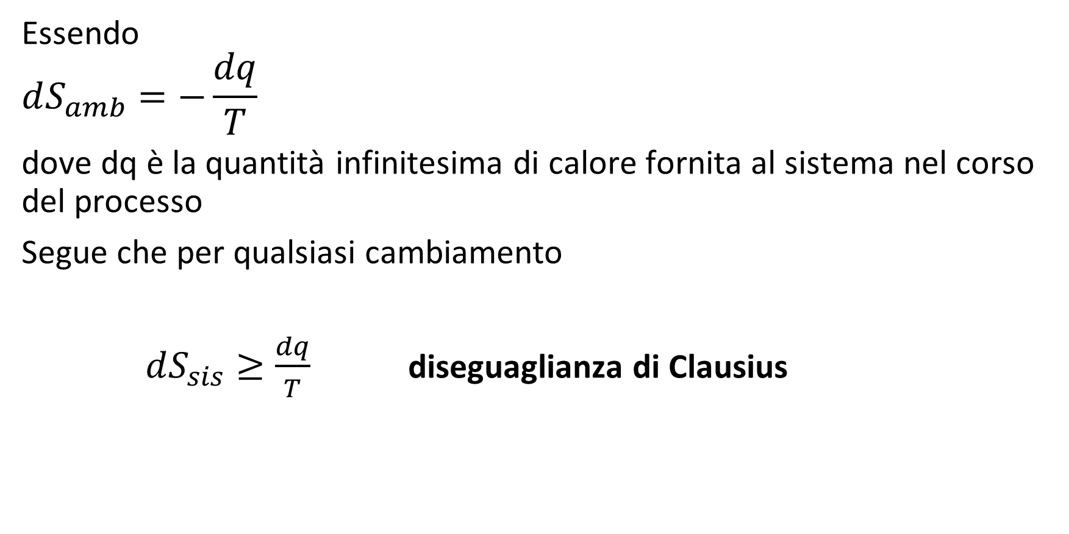
Essendo
$$dS_{amb}=−\frac{dq}{T}$$
dove dq è la quantità infinitesima di calore fornita al sistema nel corso del processo
Segue che per qualsiasi cambiamento
$dS_{sis}≥\frac{dq}{T}$ diseguaglianza di Clausius

Slide 4

Criterio di spontaneità in base a sole funzioni di stato del sistema
L’entropia è la grandezza fondamentale per discutere il verso di una trasformazione spontanea
Bisogna calcolare la variazione di entropia sia del sistema sia dell’ambiente
sarebbe vantaggioso poter tener conto del contributo dell’entropia dell’ambiente in modo automatico
È stato visto che la variazione di entropia dell’ambiente corrisponde a
$$dS_{amb}=−\frac{dq}{T}$$

Slide 5

Si considera il caso in cui il processo avvenga a pressione costante, e in assenza di altre forme di lavoro oltre a quello pressione volume (lavoro extra nullo)
è possibile scrivere dq_{p}= dH
II principio, in un sistema isolato dS_{sis} + dSamb ≥ 0
Si considera un sistema in equilibrio con il proprio ambiente a temperatura
costante T
S_{sis} H e T sono tutte funzioni di stato dell’ambiente
d’ora in poi si può omettere il pedice sis
$$dS_{sis}−\frac{dH}{T}≥0$$

Slide 6
Energia di Gibbs
TdS-dH ≥ 0 /moltiplicando per -1
dH-TdS ≤ 0
Si definisce una nuova funzione di stato
G=H-TS
Variazione infinitesima di G a T costante dG= dH - TdS
Variazione finita di G a T costante ∆G= ∆H-T∆S
Criterio di spontaneità ed equilibrio a T e p cost
dG_{T,p}≤ 0

Slide 7
https://goldbook.iupac.org/terms/view/G02629

Slide 8
I sistemi isolati evolvono verso lo stato di equilibrio per il quale S raggiunge il suo valore Max.
Comunemente non si ha a che fare con sistemi isolati. In diverse situazioni il sistema è tenuto a p e/o T cost
In situazioni di questo tipo il segno positivo di ∆S , dovuto ai processi irreversibili ∆S> 0, può far sì che certe funzioni termodinamiche tendano ad un valore estremale
Il criterio dG_{T,p}≤ 0 esprime il fatto che a T e p costanti le reazioni chimiche avvengono spontaneamente nel verso della diminuzione di G
L’energia di Gibbs tende ad un minimo
Queste funzioni che tendono ad un minimo sono chiamate potenziali termodinamici: il nome deriva dall’analogia con i potenziali associati alle forze meccaniche, i cui minimi corrispondono a punti di equilibrio stabile

Slide 9
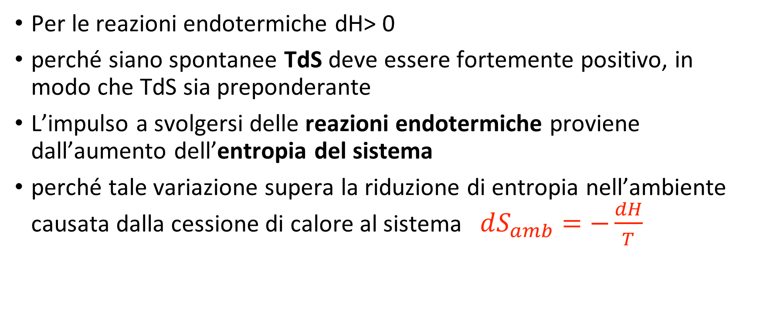
Es. reazioni endotermiche spontanee, p e T cost
Per le reazioni endotermiche dH> 0
perché siano spontanee TdS deve essere fortemente positivo, in modo che TdS sia preponderante
L’impulso a svolgersi delle reazioni endotermiche proviene dall’aumento dell’entropia del sistema
perché tale variazione supera la riduzione di entropia nell’ambiente causata dalla cessione di calore al sistema $dS_{amb}=−\frac{dH}{T}$

Slide 10
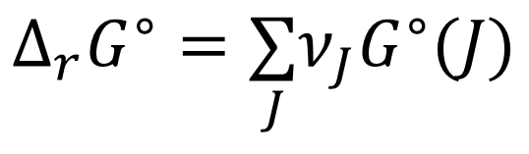
Energia di Gibbs di reazione standard ∆_{r}G°
Le entalpie e le entropie standard di reazione si combinano per ricavare l’energia di Gibbs di reazione standard ∆_{r}G°
∆_{r}G°= ∆_{r}H° - T∆_{r}S°
Differenza tra le energie standard dei prodotti e dei reagenti, ognuno assunto nel proprio stato standard alla temperatura specificata, per la reazione così come è stata scritta (v. coefficienti stechiometrici)
definizione formale
$$Δ_{r}G^{∘}=\underset{J}{∑}ν_{J}G^{∘}(J)$$

Slide 11
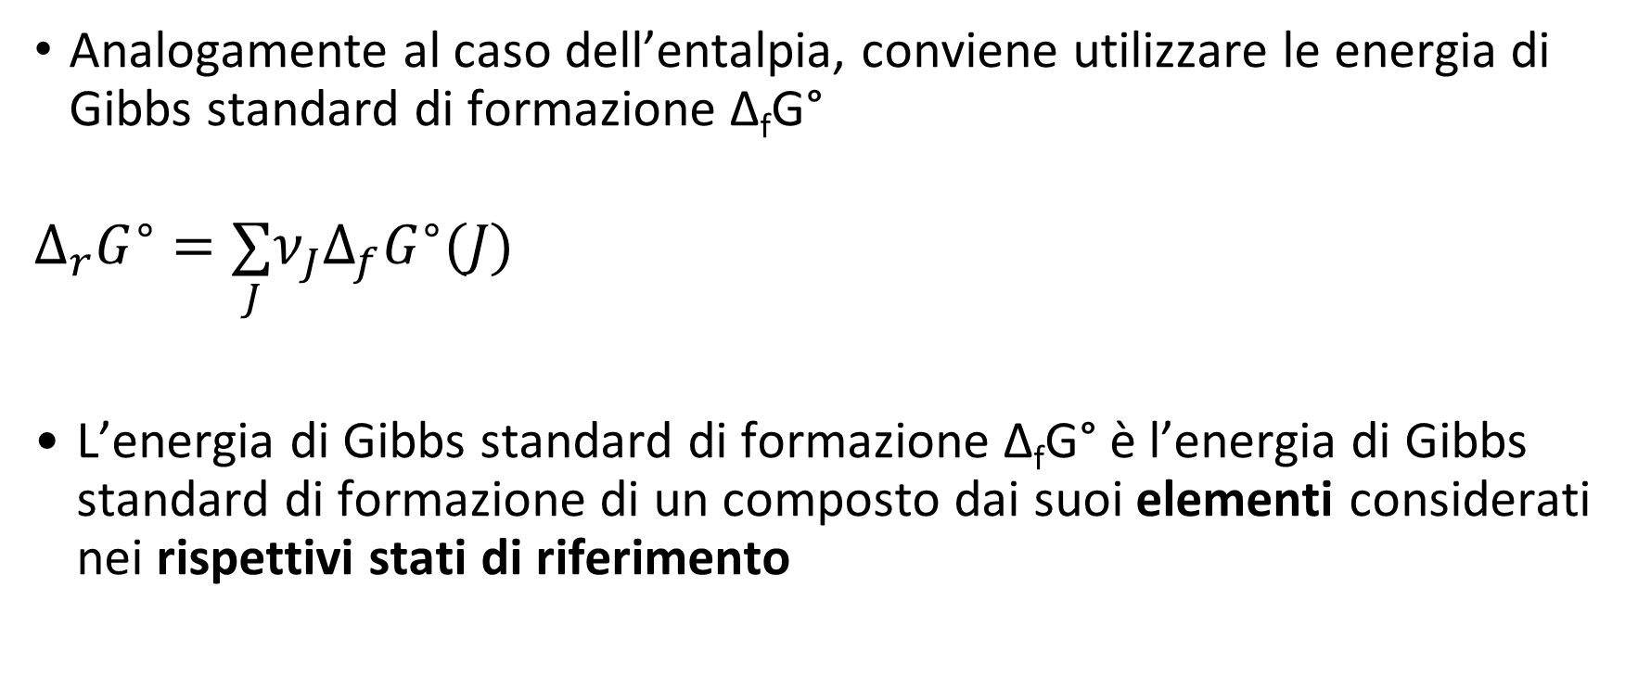
∆_{r}G° ed energie di Gibbs standard di formazione ∆_{f}G°
Analogamente al caso dell’entalpia, conviene utilizzare le energia di Gibbs standard di formazione ∆_{f}G°
$$Δ_{r}G^{∘}=\underset{J}{∑}ν_{J}Δ_{f}G^{∘}(J)$$
L’energia di Gibbs standard di formazione ∆_{f}G° è l’energia di Gibbs standard di formazione di un composto dai suoi elementi considerati nei rispettivi stati di riferimento

Slide 12
Es. 4.10 Calcolo dell’Δ_{r}G° per
CO(g)+1/2 O₂(g) →CO₂(g) a 298.15 K
Si può calcolare come Δ_{r}G°= Δ_{r}H°-TΔ_{r}S°
Δ_{r}H°= Δ_{f}H°(CO₂(g))-Δ_{r}H°(CO(g))= -393,51+110,53=-282,98 kJmol⁻¹
Δ_{r}S°=S°(CO₂(g))-S°(CO(g))-1/2S°(O₂(g))=213,74-197,67-1/2*205,138= -86,499 JK⁻¹mol⁻¹
Δ_{r}G°=-282,98-298,15*(-0,086499)=-257,19 kJmo-1
Oppure come
Δ_{r}G°= Δ_{f}G°(CO2(g))- Δ_{f}G°(CO(g))=-394,4-(-137,2)=-257,2 kJmol⁻¹

Slide 13
Calcolare l’energia di Gibbs per la combustione del metano a 25 °C
CH₄(g)+2O₂(g) → CO₂(g) + 2 H₂O(l)
Δ_{r}G°= Δ_{f}G°(CO₂(g)) + 2 Δ_{f}G°(H₂O(l))- Δ_{f}G°(CH₄(g)) = -394,36+2*(-237,13)-50,72= -817,9 kJ mol⁻¹

Slide 14
Dipendenza di G da p e T
A p e T costante la dipendenza di G dalla composizione del sistema è stata sfruttata come criterio per determinare il verso spontaneo di una reazione chimica
Ora si studia la dipendenza di G, che è una funzione di stato, essendo stata definita mediante funzioni di stato, da p e T
Dalla definizione G= H-TS
Una variazione infinitesima di G, il differenziale è, a meno di infinitesimi di ordine superiore:
dG= dH - TdS -SdT

Slide 15
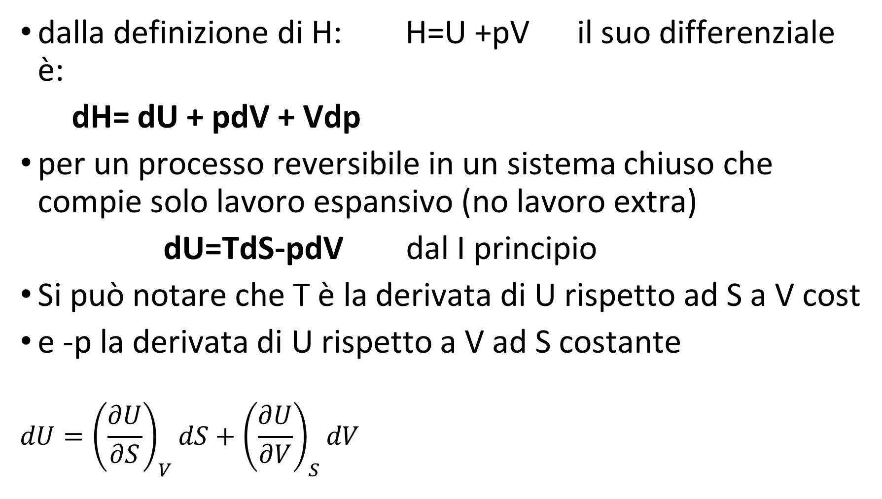
dalla definizione di H: H=U +pV il suo differenziale è:
dH= dU + pdV + Vdp
per un processo reversibile in un sistema chiuso che compie solo lavoro espansivo (no lavoro extra)
dU=TdS-pdV dal I principio
Si può notare che T è la derivata di U rispetto ad S a V cost
e -p la derivata di U rispetto a V ad S costante
$$dU={\left(\frac{∂U}{∂S}\right)}_{V}dS+{\left(\frac{∂U}{∂V}\right)}_{S}dV$$

Slide 16
però, essendo dU un differenziale esatto, il suo valore è indipendente dal percorso della trasformazione, e si otterrà lo stesso valore di dU sia con una trasformazione reversibile che con una irreversibile
sostituendo
dH= (TdS - pdV) + pdV + Vdp
dH= TdS +Vdp
T è la derivata di H rispetto a S a p costante e V la derivata di H rispetto a p a S costante

Slide 17
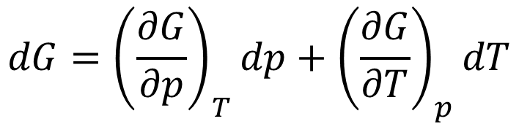
dG= dH - TdS -SdT
dG= TdS +Vdp -TdS -SdT
dG= Vdp -SdT
La derivata di G rispetto a p, a T costante, è V
La derivata di G rispetto a T, a p costante, è -S
$$dG={\left(\frac{∂G}{∂p}\right)}_{T}dp+{\left(\frac{∂G}{∂T}\right)}_{p}dT$$

Slide 18
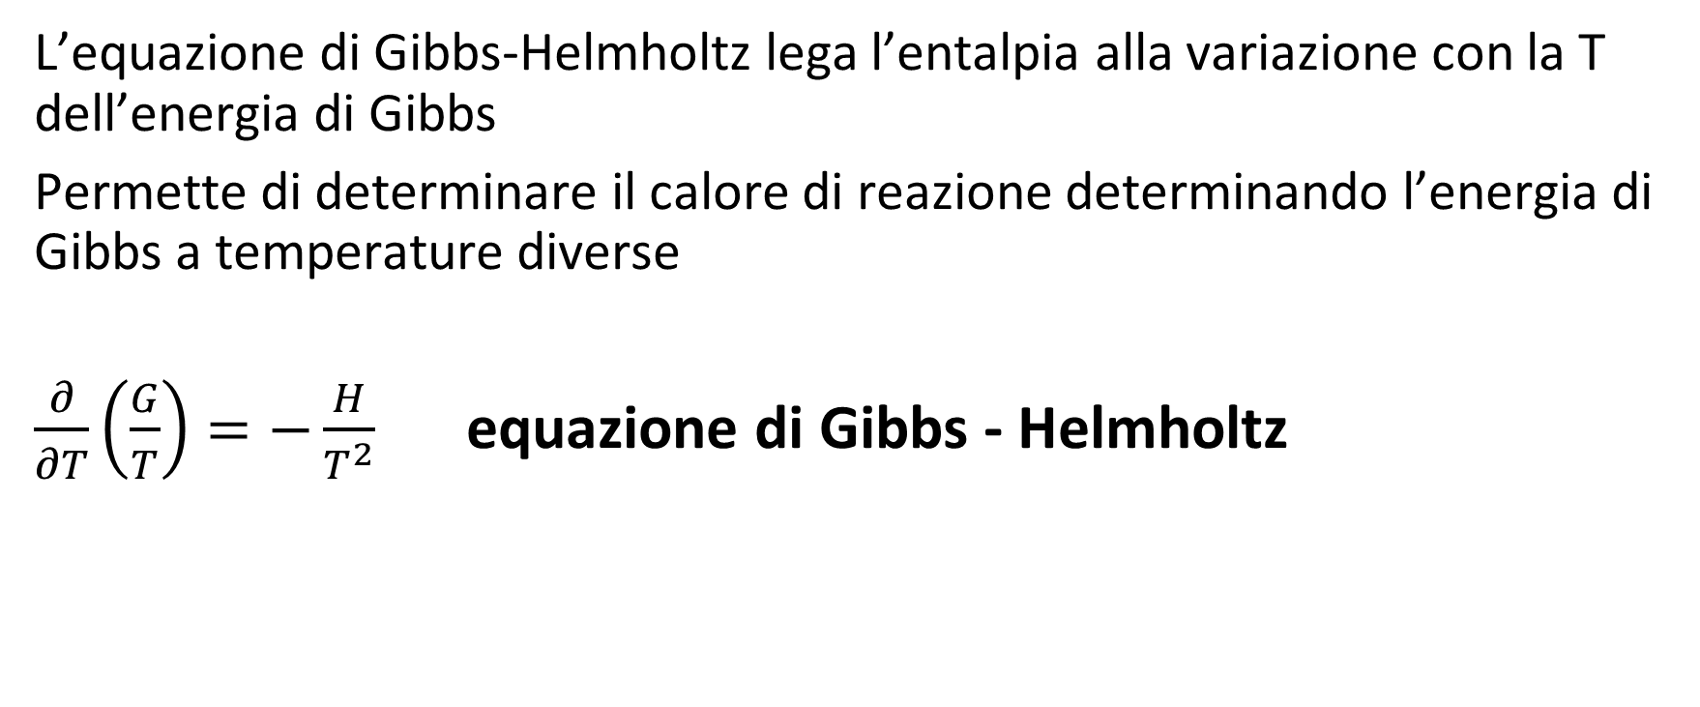
Dipendenza dell’energia di Gibbs da T, a p cost
L’equazione di Gibbs-Helmholtz lega l’entalpia alla variazione con la T dell’energia di Gibbs
Permette di determinare il calore di reazione determinando l’energia di Gibbs a temperature diverse
$\frac{∂}{∂T}\left(\frac{G}{T}\right)=−\frac{H}{T^{2}}$ equazione di Gibbs - Helmholtz

Slide 19
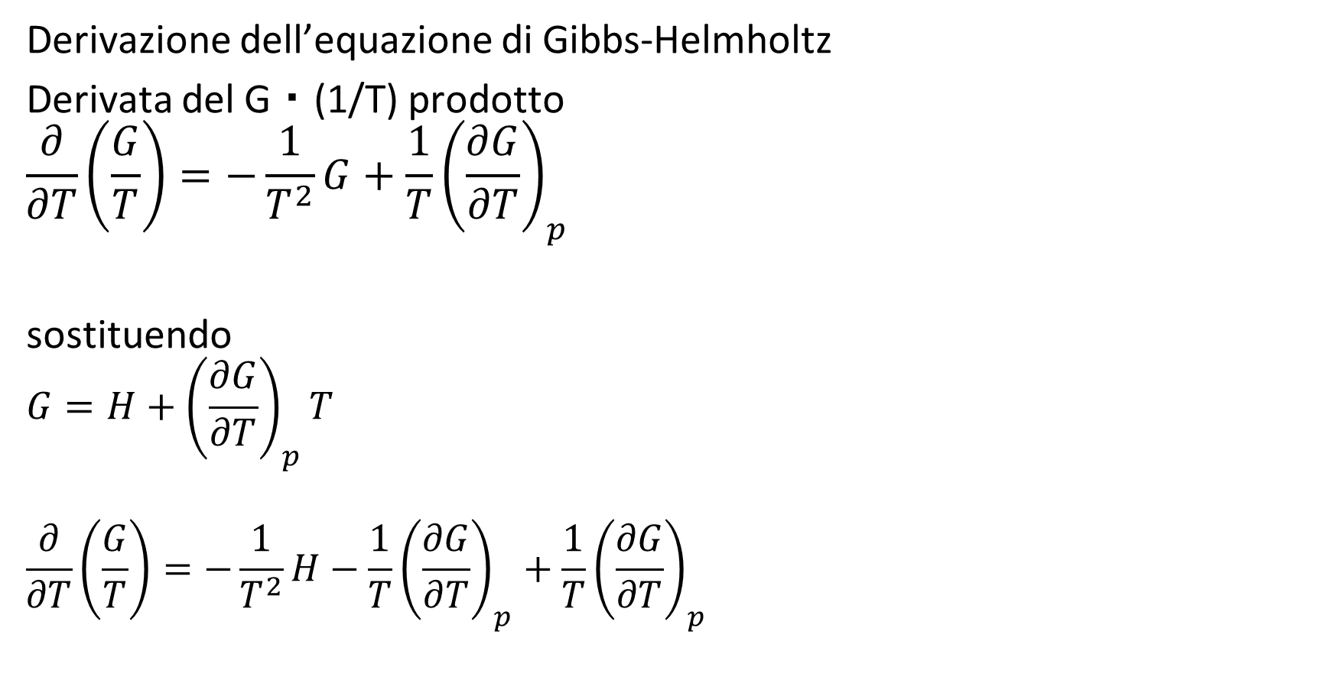
Derivazione dell’equazione di Gibbs-Helmholtz
Derivata del G・(1/T) prodotto
$$\frac{∂}{∂T}\left(\frac{G}{T}\right)=−\frac{1}{T^{2}}G+\frac{1}{T}{\left(\frac{∂G}{∂T}\right)}_{p}$$
sostituendo
$$G=H+{\left(\frac{∂G}{∂T}\right)}_{p}T$$
$$\frac{∂}{∂T}\left(\frac{G}{T}\right)=−\frac{1}{T^{2}}H−\frac{1}{T}{\left(\frac{∂G}{∂T}\right)}_{p}+\frac{1}{T}{\left(\frac{∂G}{∂T}\right)}_{p}$$

Slide 20
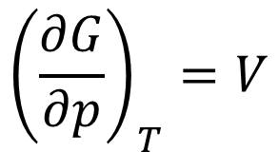

Dipendenza dell’energia di Gibbs dalla pressione a T cost
a T = cost
$$G\left(p_{f}\right)=G\left(p_{i}\right)+∫_{p_{i}}^{p_{f}}Vdp$$
$${\left(\frac{∂G}{∂p}\right)}_{T}=V$$

Slide 21
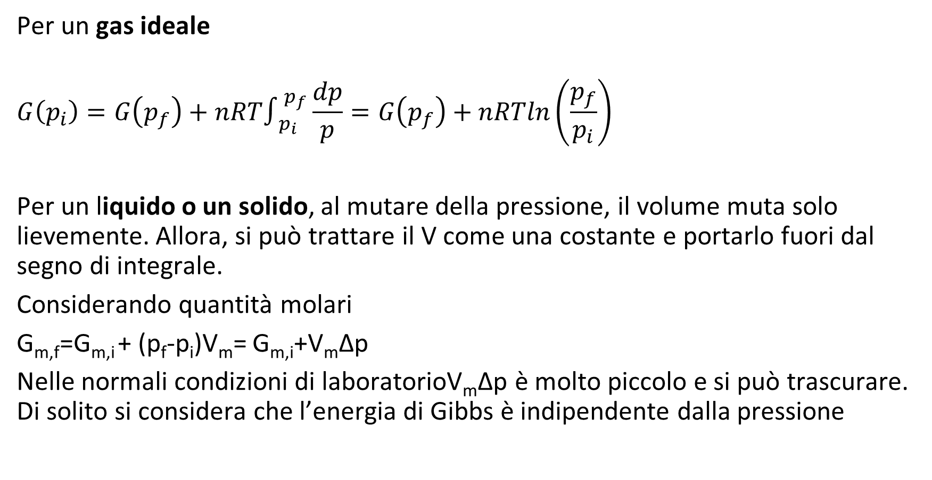
Per un gas ideale
$$G\left(p_{i}\right)=G\left(p_{f}\right)+nRT∫_{p_{i}}^{p_{f}}\frac{dp}{p}=G\left(p_{f}\right)+nRTln\left(\frac{p_{f}}{p_{i}}\right)$$
Per un liquido o un solido, al mutare della pressione, il volume muta solo lievemente. Allora, si può trattare il V come una costante e portarlo fuori dal segno di integrale.
Considerando quantità molari
G_{m,f}=G_{m,i} + (p_{f}-p_{i})V_{m}= G_{m,i}+V_{m}∆p
Nelle normali condizioni di laboratorioV_{m}∆p è molto piccolo e si può trascurare. Di solito si considera che l’energia di Gibbs è indipendente dalla pressione

